Slide 2
5.4.2 正弦函数、余弦函数的性质
第2课时 单调性与最值

Slide 3
1.了解正弦函数和余弦函数的单调性,并能利用单调性比较大小.
2.了解正弦函数和余弦函数的最大值与最小值,并会求简单三角函数的值域和最值.
3.借助图象理解正弦函数、余弦函数在区间[0,2π]上的性质.
4.体会数学抽象的过程,提升逻辑推理和数学运算素养.
课标定位
素养阐释

Slide 4
自主预习·新知导学
合作探究·释疑解惑
易 错 辨 析
随 堂 练 习

Slide 5
自主预习·新知导学

Slide 6
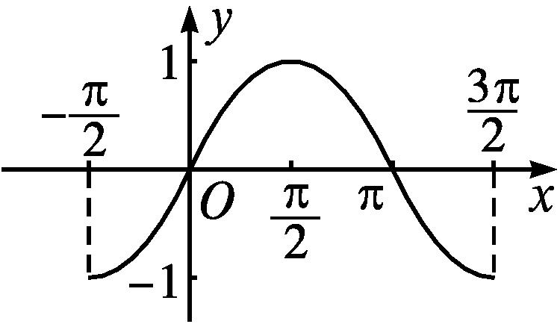
一、正弦函数、余弦函数的单调性

Slide 8
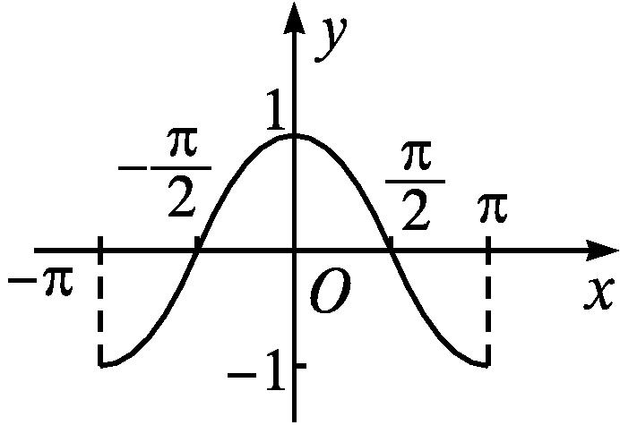
2.观察余弦函数y=cos x,x∈[-π,π]的图象,余弦函数在区间
[-π,π]上函数值的变化有什么特点?推广到整个定义域呢?

Slide 9
提示:观察图象可知,当x∈[-π,0]时,曲线逐渐上升,函数y=cos x在区间[-π,0]上单调递增,cos x的值由-1增大到1;
当x∈[0,π]时,曲线逐渐下降,函数y=cos x在区间[0,π]上单调递减,cos x的值由1减小到-1.
推广到整个定义域可得:
当x∈[(2k-1)π,2kπ],k∈Z时,余弦函数y=cos x单调递增,函数值由-1增大到1;
当x∈[2kπ,(2k+1)π],k∈Z时,余弦函数y=cos x单调递减,函数值由1减小到-1.

Slide 11
答案:C

Slide 12
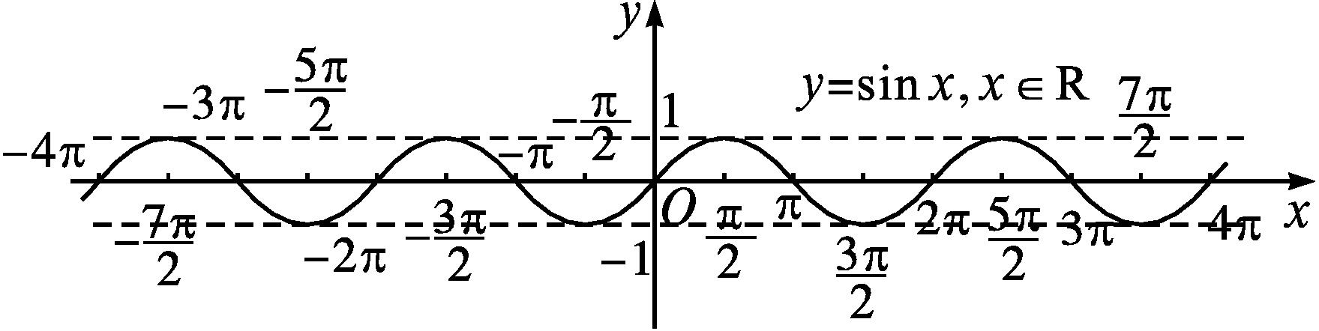
二、正弦函数、余弦函数的最值
1.观察下图中的正弦曲线和余弦曲线.
正弦曲线:

Slide 13
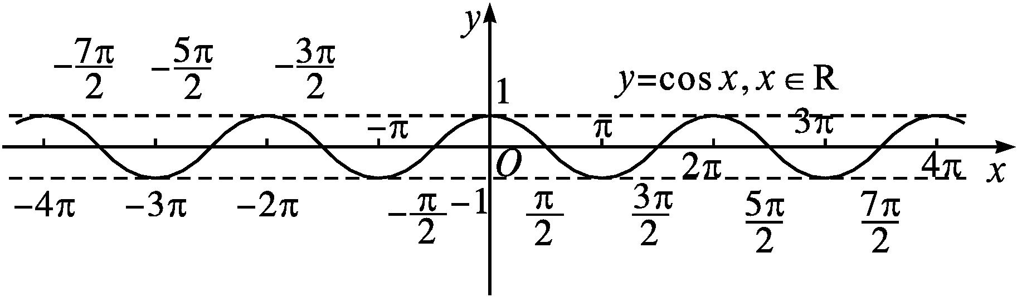
余弦曲线:

Slide 14
(1)从正弦曲线、余弦曲线上很容易看出正弦函数、余弦函数的定义域都是实数集R,值域是什么?
提示:[-1,1].
(2)当x取何值时,正弦函数y=sin x,x∈R分别取得最大值1和最小值-1?

Slide 15
3.函数y=2-sin x取得最大值时x的值为 .

Slide 16
【思考辨析】
判断下列说法是否正确,正确的在后面的括号内打“√”,错误的打“×”.
(1)在区间[0,3π]上,函数y=cos x仅在x=0时取得最大值1.( × )
(3)余弦函数y=cos x在区间[0,π]上单调递减.( √ )

Slide 17
合作探究·释疑解惑

Slide 18
探究一 求与正弦函数、余弦函数有关的函数的单调区间

Slide 21
反思感悟
用整体代换法求函数y=Asin(ωx+φ)或y=Acos(ωx+φ)(其中A,ω,φ为常数,且A,ω≠0)的单调区间时,如果式子中x的系数为负数,那么先利用诱导公式将x的系数变为正数,再求其单调区间.求单调区间时,需将最终结果写成区间形式.

Slide 24
探究二 利用正弦函数、余弦函数的单调性比较大小

Slide 26
反思感悟
用正弦函数或余弦函数的单调性比较大小时,应先将异名化同名,把不在同一单调区间内的角用诱导公式转化到同一单调区间,再利用单调性来比较大小.

Slide 27
【变式训练2】 cos 1,cos 2,cos 3的大小关系是 . (用“>”连接)
解析:因为0<1<2<3<π,且y=cos x在区间[0,π]上单调递减,
所以cos 1>cos 2>cos 3.
答案:cos 1>cos 2>cos 3

Slide 28
探究三 求与正弦函数、余弦函数有关的函数的值域(最值)

Slide 30
反思感悟
求与三角函数有关的函数的值域(或最值)的常见类型有以下几种
(1)形如y=sin(ωx+φ)(或y=cos(ωx+φ))的函数,令t=ωx+φ,先根据题中x的取值范围,求出t的取值范围,再利用三角函数的单调性求出y=sin t(或y=cos t)的最值(或值域).
(2)形如y=asin²x+bsin x+c(a≠0)的函数,可先设t=sin x,将函数y=asin²x+bsin x+c(a≠0)转化为关于t的二次函数y=at²+bt+c(a≠0),再根据二次函数的单调性求值域(或最值).
(3)求形如y=asin x或y=acos x的函数的最值,要注意对a的讨论.

Slide 31
答案:C

Slide 32
易 错 辨 析

Slide 33
求与三角函数有关的函数的最值时忽视分类讨论致错

Slide 34
提示:错解中默认a>0,忽视了对a<0这一情况的讨论,导致丢解.

Slide 35
防范措施
形如y=Asin(ωx+φ)+B或y=Acos(ωx+φ)+B(A≠0)的函数,其最值与参数A的正负有关,因此在解决这类问题时,要注意分A>0和A<0两种情况进行讨论.

Slide 36
随 堂 练 习

Slide 37
1.下列不等式正确的是( )
A.sin 11°<cos 10°<sin 168°B.sin 168°<sin 11°<cos 10°
C.sin 11°<sin 168°<cos 10°D.sin 168°<cos 10°<sin 11°
解析:由诱导公式,得cos 10°=sin 80°,
sin 168°=sin(180°-12°)=sin 12°.
因为当0°≤x≤90°时,y=sin x单调递增,
所以sin 11°<sin 12°<sin 80°,
即sin 11°<sin 168°<cos 10°.故选C.
答案:C

Slide 38
2.y=sin x-|sin x|的值域是( )
A.[-1,0] B.[0,1]
C.[-1,1] D.[-2,0]
答案:D

Slide 39
答案:D

Slide 40
4.若函数y=cos x在区间[-π,a]上单调递增,则a的取值范围是
.
解析:因为y=cos x在区间[-π,0]上单调递增,在区间[0,π]上单调递减,所以只有-π<a≤0时满足条件,故a∈(-π,0].
答案:(-π,0]

